Slide 1
数据底座洞察 04
Jiangsheng Yu

Slide 2
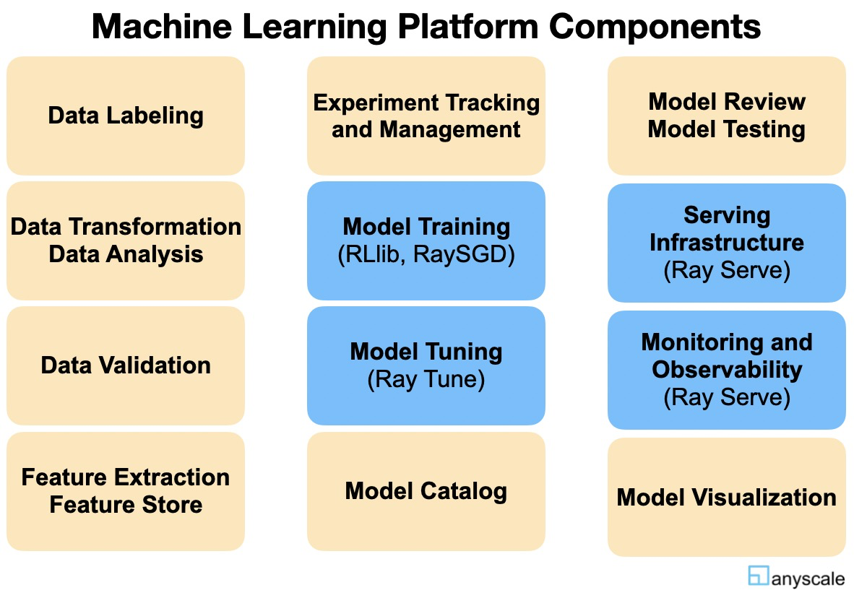
Anyscale的机器学习平台组件
Anyscale的基本观点：
Python 将仍然是 ML 的首选语言，对分布式计算的需求将越来越大，需要支持超参数调整和 RL 等新工作负载，并且需要提供支持协作和 MLOps 的工具。
Ray 将成为未来 ML 平台的基础。许多开发人员和工程师已经将 Ray 用于他们的机器学习应用程序，包括训练、优化和服务。Ray 不仅可以解决当前的规模和性能等挑战，而且可以很好地支持未来的工作负载和数据类型。Ray 以及建立在其之上的越来越多的库将有助于在未来几年扩展 ML 平台。
分布式计算是未来！

Slide 3
Anyscale Databricks 连接器
Anyscale Databricks 连接器是一种新的 Ray 数据集功能，可促进 Databricks 集群和 Anyscale 托管 Ray 集群之间的轻松数据传输。
该连接器使使用 Anyscale 的数据科学家可以在机器学习和发现过程中轻松利用其 Databricks 数据湖。
它还允许机器学习工程师以更简单的方式创建端到端工作负载，允许在单个 Python 脚本中执行整个 ML 管道。
通过利用 Ray 和 Ray 数据集的高度可扩展性，可以更快、更低成本地执行机器学习工作负载（例如训练、调整和批量服务作业），同时通过其他 Ray 充分利用 AI 的最新进展与 Hugging Face、XGBoost、LightGBM 以及许多 AI 框架和库集成。

Slide 4
连接器的主要优点
轻松访问数据：在 Anyscale Workspaces Visual Code 或 JupyterHub 环境中通过 SQL 查询访问 Databricks 数据，从而支持数据科学的发现和开发。
改进的数据安全和治理：通过直接将数据从 Databricks 数据湖复制到 Ray 集群来确保数据安全和治理，无需中间步骤并维护对敏感数据的单独控制。所有数据在传输过程中和静态时都经过加密。
高度可扩展的数据交换：利用 Ray 数据集的并行读写功能，可在几分钟内交换 TB 级的数据。此功能可显着加快数据密集型操作并增强可扩展性，同时减少作业运行时间和总体成本。
简化工作负载开发：通过将所有必要的逻辑整合到单个脚本中来简化机器学习工作流程。该脚本可以查询特征、训练和调整模型、评分并将结果具体化回数据湖，从而简化整个过程。
解锁最新的 AI 创新：利用 Databricks 的强大功能来查询和加入数据，同时受益于 Ray AIR 的可扩展性和简单性，以实现机器学习和 AI 开发。Ray AIR 提供与最新 AI 创新的集成，例如预训练的 Hugging Face 语言模型。

Slide 5
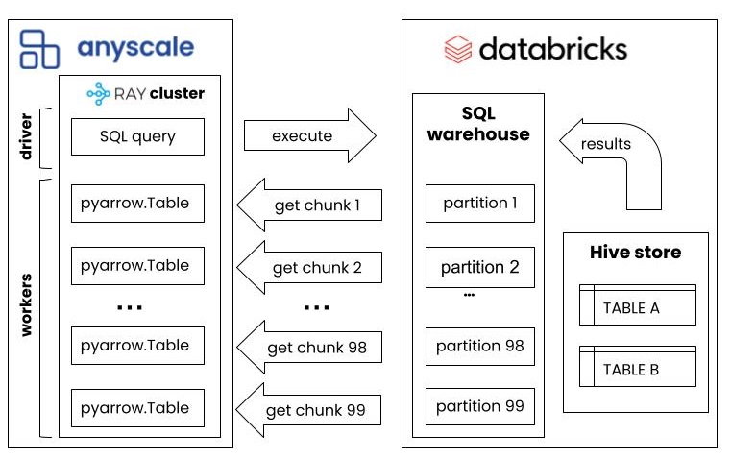
简单、安全且可扩展的数据访问
使用 Anyscale Databricks 连接器，可以从 Databricks SQL 仓库查询大型数据集，并快速传输到分布在 Ray 集群中的 Ray 数据集。Databricks 连接器在 Ray 集群中并行读取数据块中的查询结果。数据集的大小及其传输速度取决于 Ray 集群的大小以及底层 Databricks SQL 仓库支持的并发请求数。
使用 Anyscale Databricks 连接器，并行读取和写入以及整体速度将随着 Ray 集群的大小而扩展。读写基准演示了集群如何横向扩展以支持更大的数据集。

Slide 6
简化机器学习的开发
使用 Anyscale 工作区中的 Databricks 连接器，数据科学家和机器学习工程师在开发工作负载时可以获得统一的体验。数据查询、特征工程、训练、调整和推理都可以在跨 Ray 集群扩展的单个 Python 脚本中执行。
Ray 与最新的 AI 和机器学习库集成，支持与 Hugging Face、XGBoost、LightGBM 等第 3 方库以及大多数 PyTorch 和 TensorFlow 模型架构配合使用的最先进的 ML 工作负载。
下一跳：大数据分析 + AI/ML 将成为趋势。

Slide 7
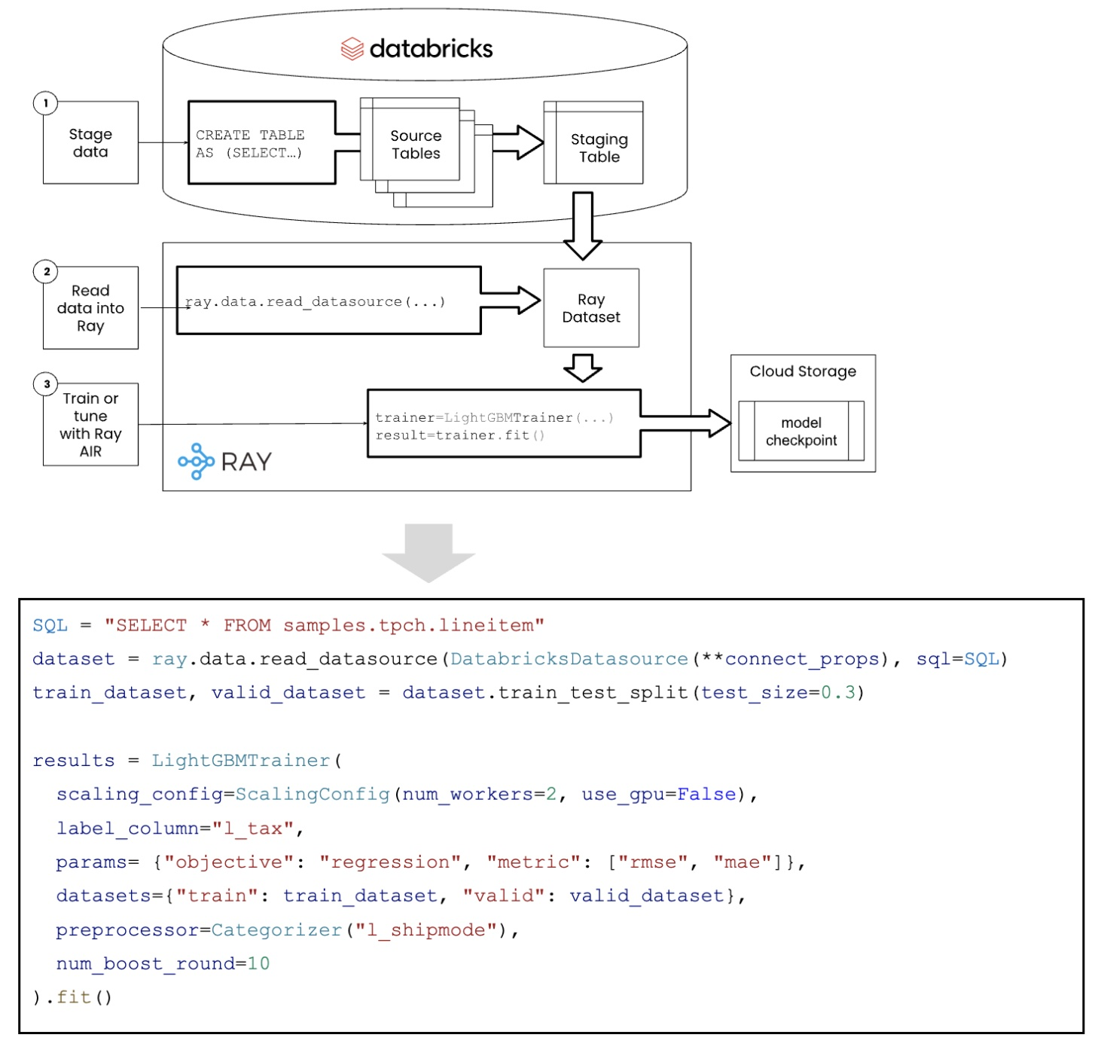
利用 AI 和 ML 解锁新用例
Anyscale 和 Ray 与大多数开源 AI 和 ML 库集成，使 AI 的最新创新能够应用于 Databricks 数据。Ray 使 Hugging Face、XGBoost、LightGBM、TensorFlow 和 PyTorch 以及 SciKit Learn 的使用成为一种统一的体验，并具有通过分布式训练、调整和服务进行扩展的额外优势。
例如，训练 LightGBM 的典型 ML 工作负载可以用 20 行代码实现（见左图）。

Slide 8
来自Databricks的观点
“软件正在吞噬世界”。而 Databricks CEO Ali Ghodsi 认为，“人工智能将吞噬软件”。人工智能在未来将不仅仅是一个附加组件：它将成为所有数据平台的原生驱动力。他强调说：“只要有数据，信息就会渗透进来。” “这将发生在每个职业、每个行业、每个组织中。” 其结果将进一步推动软件从静态的硬编码工具转变为自我驱动的决策引擎。
Databricks CTO Matei Zaharia 认为，我们应该将LLM视为推理引擎，而非知识库。因为LLM的幻觉不容忽视，所以我们应该采取“LLM+知识引擎”的模式。
Databricks 生成式AI负责人Naveen Rao预计未来十年实现 AGI 的可能性在 30% 到 50% 之间。在他看来，更现实的时间范围是三十年内，概率为90%。下一跳：能够处理高维情况的强化学习
Notes:
阿里将我们目前的人工智能发展阶段与 20 世纪 70 年代末期进行了比较，当时甲骨文推出了关系数据库管理系统。Oracle 的创新极大地简化和改进了公司组织和存储数据的方式，为以数据为中心的软件的新时代铺平了道路。阿里将“人工智能数据库”视为自然的下一步。“我们称之为‘Lakehouse’，但你可以将其视为内置机器学习和人工智能功能的数据库。只要有数据，旁边就会有机器学习。” 智能和自动化将越来越多地捆绑到企业软件基础的数据架构中。
他进一步与谷歌和推特等科技巨头进行了比较，他认为这些公司的核心是数据分析和人工智能公司。搜索、定向广告和社交媒体是这些更基本功能的产物。正如他所说：“这些公司通过数据分析和人工智能颠覆了他们的市场。我们如何让地球上的每家公司都能做到这一点？我想这就是未来的样子。”

Slide 9
来自Anyscale的观点
Anyscale CEO Robert Nishihara 认为
开源模式将日益占据主导地位，现在的重点转向提高质量、减少延迟、扩展应用程序和降低成本。
当开源模型可以“足够好”完成大多数任务，下一步是使用专有的公司数据开发更小的、以任务为中心的模型。我们将需要小型、快速的模型。特定于具体任务的模型在成本和速度方面具有巨大优势，使用较小的模型达到相同的效果。
如何评估生成模型？随着定制和微调模型数量的增加，这个问题只会变得更加复杂。
Notes:
评估对于自然语言来说，这要困难得多，因为自然语言的输出是开放式的，基准也不是绝对的。如何知道一种文字或视觉反应是否优于另一种？在这种情况下，“更好”意味着什么？生成输出的这种主观性使得它们难以以明确的方式进行评估。此外，许多现有的机器学习评估框架起源于学术界，无法巧妙地映射到业务用例。因此，Robert 将模型评估视为 2024 年初创企业的重大机遇。

Slide 10
利用AI提高生产力
发展AI的目的是为了提高生产力，所以将其集成到现有的工作流程中是一种直接的AI应用。
专注于特定的垂直领域可以让我们利用高质量的、特定领域的数据，可以利用这些数据定制模型并在规模较小但更具粘性的市场中建立立足点。
模型的合规性、可预测性、可解释性、隐私相关的任何内容都必须事先考虑到。

